Slide 1
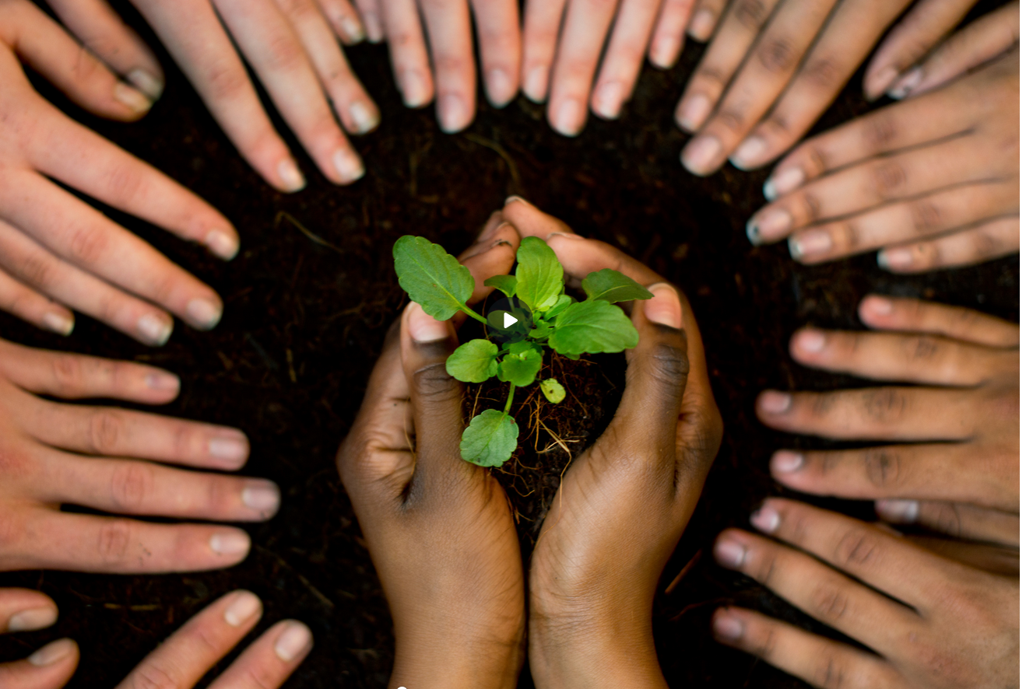
1er nov 21
Atelier :
Coopérer
pour mieux
s’adapter

Slide 2
Pourquoi la coopération ?
Parce que c’est ce que l’on préfère pour «faire-ensemble».
Formation hybride
A Genève
21 mars au 1er juillet 2022
3 regroupements (x 2 jours)
2 ateliers (x 1 jour)
1 atelier optionnel
Adopter une posture de facilitateur.trice
Faire vivre la coopération dans les projets
Prendre conscience du cheminement des groupes
Tester et choisir les outils numériques adaptés aux besoins
Savoir développer une culture de la coopération
Nous partageons sincèrement nos contenus de formation ainsi que nos méthodes pédagogiques pour en faire des Communs de la Connaissance.
suisse@animacoop.net

Slide 3
Atelier 1er novembre
https://ferme.yeswiki.net/animacoopsuisse_cooperer_sadapter/?AtelieR

Slide 4
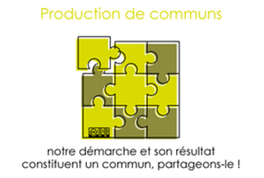
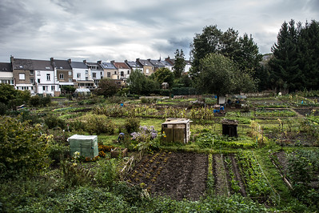
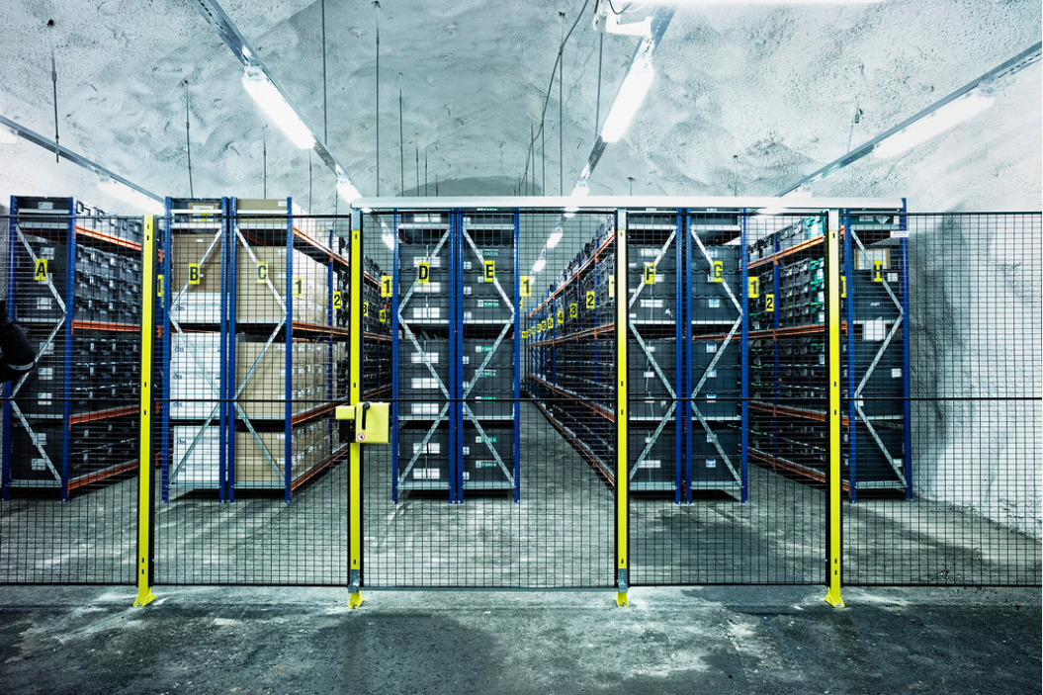
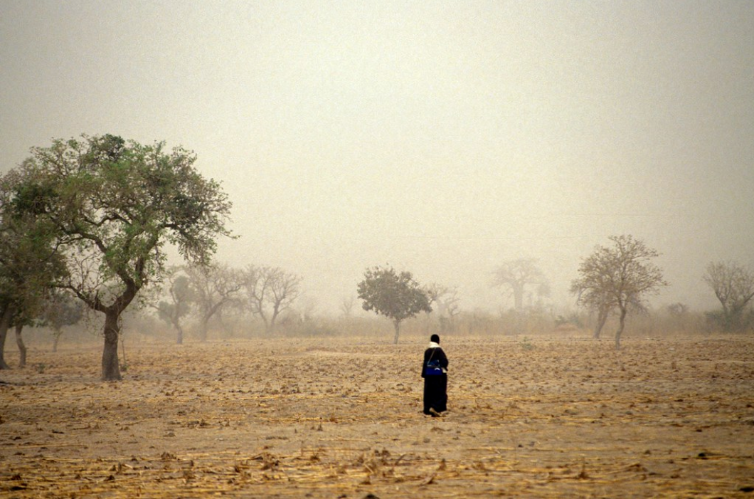
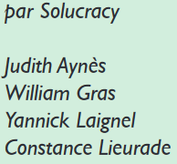
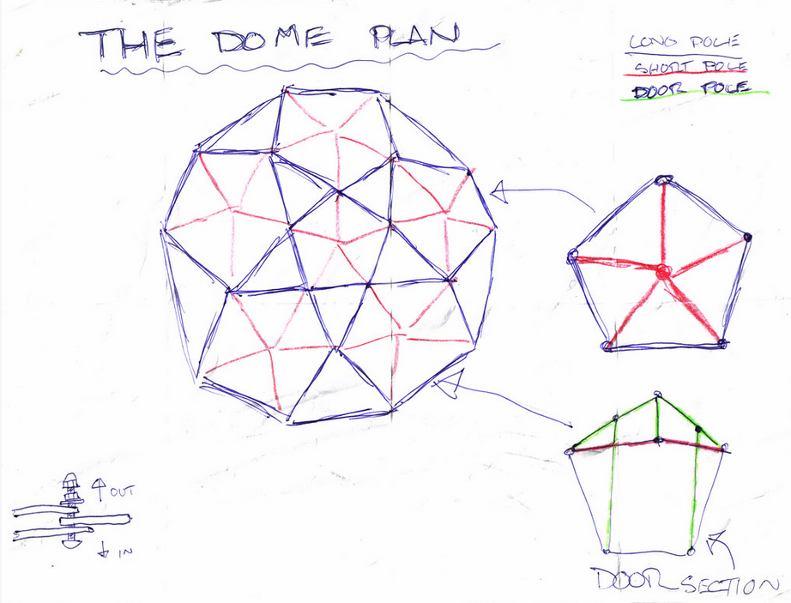
Qu’est ce que
«Les Communs» ?
Potentiellement,
ceux que l’on
crée
Ceux qui existent (BIENS Communs)
Matériel ou immatériel
"The seed boxes are stored in ware
house shelves behind this net slide
door" by Landbruks- og matdepar
tementet is licensed under CC BY-ND 2.0
"Cloudscape and Air Element - They are
Here ... Breath IN the Chi IMG_2325" by
iezalel7williams is marked with CC0 1.0
"The PTO addresses Bilski and software patents" by opensourceway is licensed under CC BY-SA 2.0
"Syringe and Vaccine" by NIAID
is licensed under CC BY 2.0
"Walking through a field" by World Bank Photo Collection is licensed under CC BY-NC-ND 2.0
Jean-Marc Schneider CCbySA

Slide 5
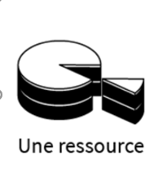
Les Communs ont tous en … commun
Des groupes aux frontières définies (ress/individus)
Les règles doivent être claires et répondent à des spécificités
Etre décidées collectivement et modifiables par ceux qu’elles concernent
Gouvernance effective et redevable à la communauté
Elles doivent disposer de sanctions graduées
Mécanismes pour résoudre les conflits accessibles (peu couteux)
Être respectées par les autorités extérieures
Organisation qui prend pour base le bassin de ress.
La manière dont les personnes s’organisent autour de la ressource
Elinor Oström : Prix Nobel Economie - 2009

Slide 6
Les Communs ne sont pas une propriété privée exclusive….
- Une copropriété (non coopérative)
- Une entreprise et ses actionnaires (où 1 personne n’est pas une voix)
- Une PME avec plusieurs associés (si non coopérative)
- Des inventions (im)matérielles => Brevets
- Des livres, de la musique => Droits d’auteurs
- etc
«Copyright»
Creative Commons – 2001
Lawrence Lessig, Hal Abelson, et Eric Eldred
Copyleft

Slide 7
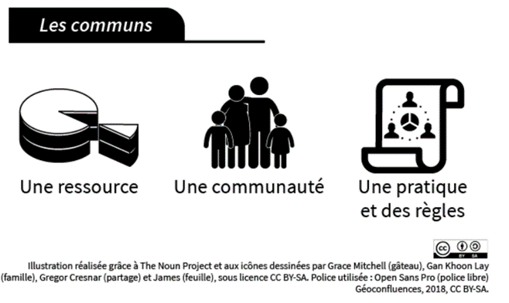
Les Communs que
l’on crée Ex Communs de la connaissance
Economie de la contribution
Coproductions
Intelligence Collective
Entraide
Innovation, amélioration
Gratuité
Public
Privé
Sans But Lucratif
https://interpole.xyz/?PagePrincipale
https://search.creativecommons.org/
De l’intérêt de coopérer et
de partager
Ne pas réinventer la roue
Disposer de ressources utiles
Se faire connaître et soutenir la diffusion : https://anancus.ynh.fr/lstu/XL2AwDfu
Parce que c’est bcp + difficile tout.e seul.e
Parce que c’est un engagement : https://lien.bechamail.fr/ESMhkdU2
https://framasoft.org/fr/
https://colibris-
outilslibres.org/
https://www.solucracy.org/

Slide 8
«Les Communs»
d’où ça vient ?
Moyen Age
Droit d’usage coutumier sur les
biens communaux sans paiement
de contrepartie.
Puissance Féodale: nombre de sujets
535
Code Justinien
Renaissance
Res
Nullius
Res
Publicae
15ème puis accélération > Angleterre
Laine, moutons, expulsion, enclosures
favorisant une approche + intensive
18ème Inclosure Acts: fin des communaux
Les familles paysannes : précarité
Res
Privatae
Res
Communes
Des communs et des hommes #DATAGUEULE 42 - 2015
L’’histoire méconnue des communs par Anne Lechêne – Colibris Le Mag juillet 2017

Slide 9
«Les Communs»
d’où ça vient ?
1990 : Governing the
Commons
Par Elinor Ostrom
8 principes :
notions de R limitées
2007 : Nouveaux Communs de
la connaissance
Par Elinor Ostrom Charlotte Hess
1968: La tragédie des Communs
selon Garret Hardin
« les communs sont des ressources partagées par un groupe de personnes et qui sont vulnérables aux dégradations et aux enclosures »
Question neutralité du net
Risque d’Enclosure
Firmes géantes du Net
Propriété
publique
Propriété
privée
2009 : Prix Nobel d’Economie
Elinor Ostrom

Slide 10
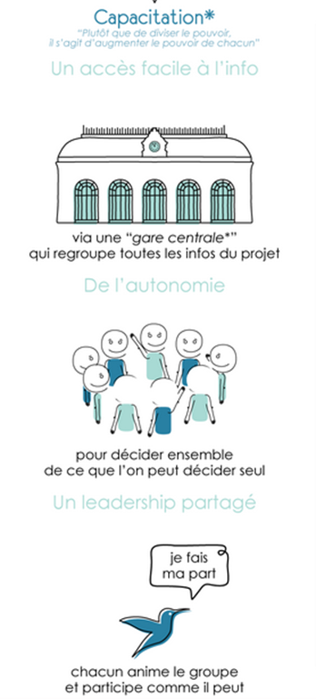
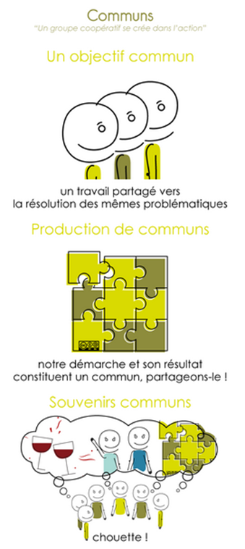
Plus concrètement comment ça se passe … ?

Slide 11
Licences Creative Commun – Plus d’information
https://fr.wikipedia.org/wiki/Creative_Commons
Trouver des Licences Creative Commun
https://sessions.animacoop.net/Lyon_automne_2020/?Module8TrouverMediasLibres
Termes Licences Creative Commun
https://creativecommons.org/choose/?lang=fr
"Compositing The Creative Commons" by qthomasbower is licensed under CC BY-SA 2.0

